Slide 1




部编版语文四年级上册第八单元
26
西
门
豹
治
邺
张家港市塘市小学 丁利娜

Slide 2
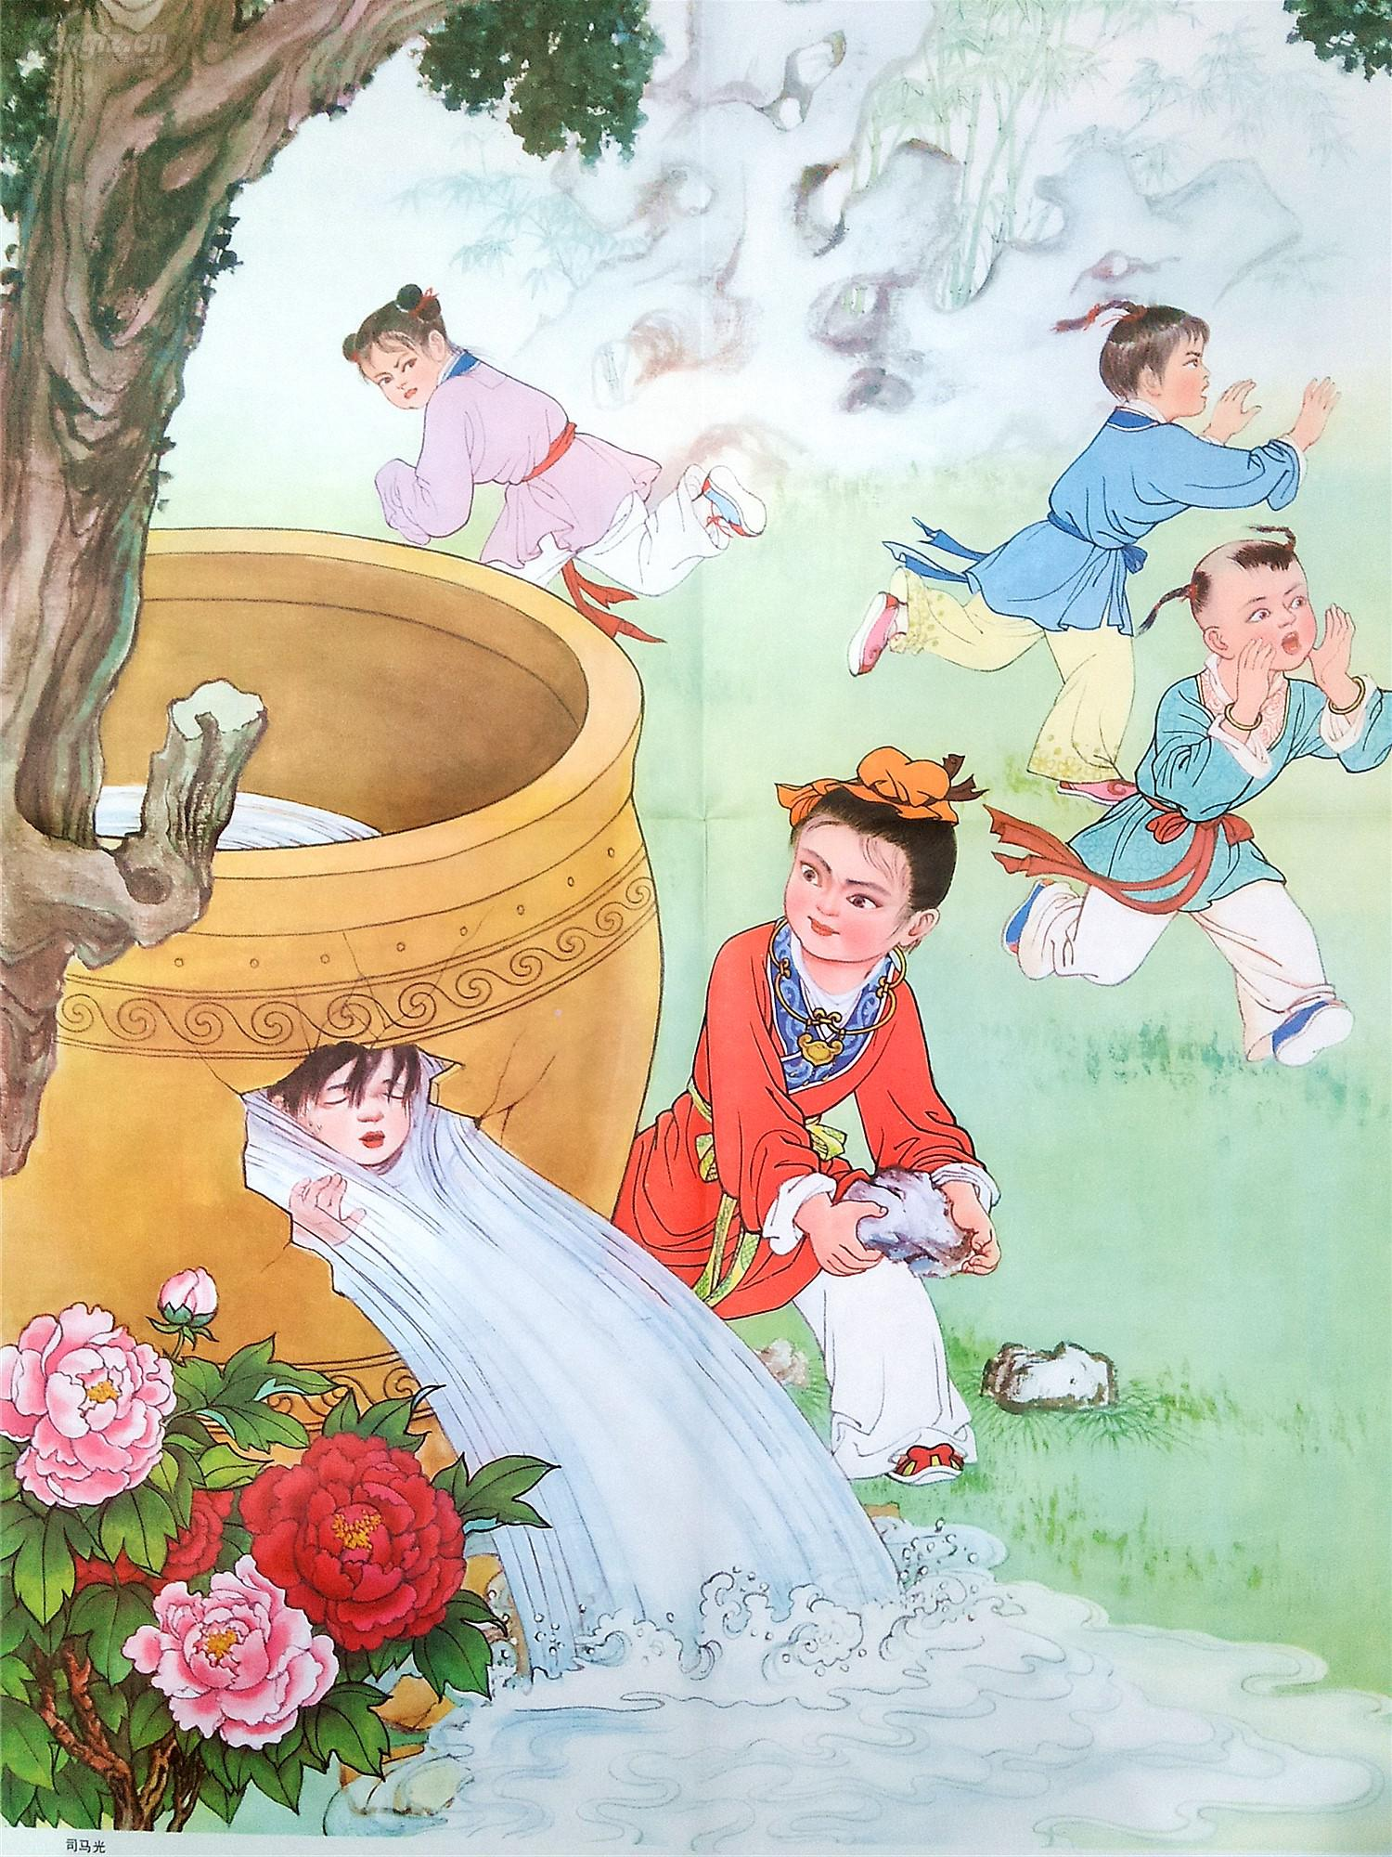


司
马
光

Slide 3
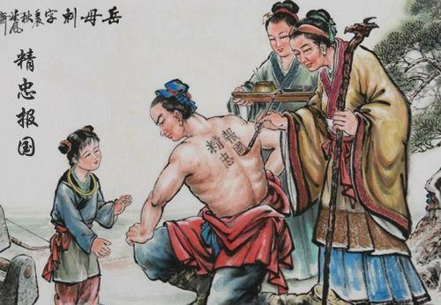
岳飞

Slide 4
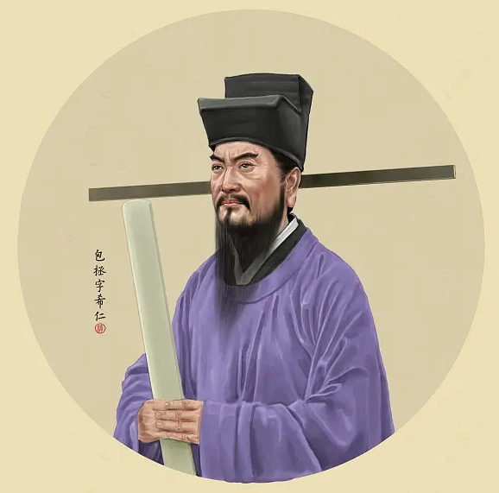
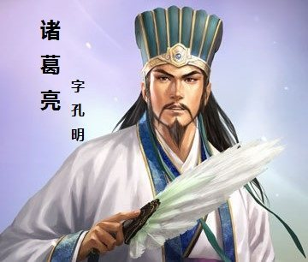
包拯
包
拯
神机妙算
铁面无私

Slide 5
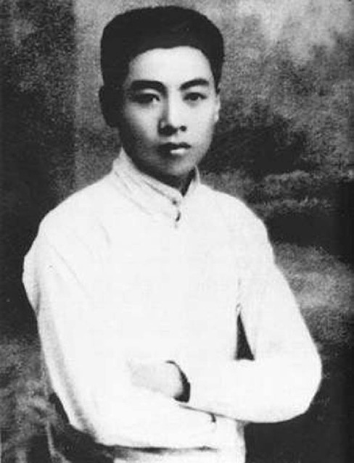
为中华之崛起而读书
周恩来

Slide 6
时光如川浪淘沙 ，
青史留名多俊杰 。

Slide 7
时光如川浪淘沙 ，
青史留名多俊杰 。

Slide 8
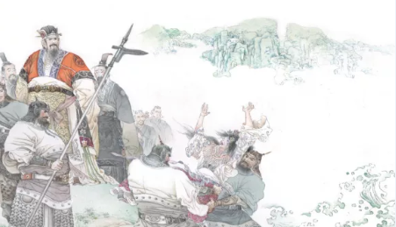
西门豹

Slide 9

bào
zhì
豹
豸

Slide 10
西门豹
治邺

Slide 11
西门豹
治邺
1.医治
2.治理、管理
3.消灭
4.研究
√

Slide 12
“都是河神娶媳妇给闹的。河神是漳河的神，每年要娶一个年轻漂亮的姑娘。要不给他送去，漳河就要发大水，把田地全淹了。”

Slide 13
“都是河神娶媳妇给闹的。河神是漳河的神，每年要娶一个年轻漂亮的姑娘。要不给他送去，漳河就要发大水，把田地全淹了。”

Slide 14
“都是河神娶媳妇给闹的。河神是漳河的神，每年要娶一个年轻漂亮的姑娘。要不给他送去，漳河就要发大水，把田地全淹了。”

Slide 15
“都是河神娶媳妇给闹的。河神是漳河的神，每年要娶一个年轻漂亮的姑娘。要不给他送去，漳河就要发大水，把田地全淹了。”
要是、如果

Slide 16
“都是河神娶媳妇给闹的。河神是漳河的神，每年要娶一个年轻漂亮的姑娘。要不给他送去，漳河就要发大水，把田地全淹了。”

Slide 17
官绅一个个吓得面如土色，跪下来磕头求饶，把头都磕破了，直淌血。

Slide 18
官绅一个个吓得面如土色，跪下来磕头求饶，把头都磕破了，直淌血。
晓
浇
烧
绕
……

Slide 19
官绅一个个吓得面如土色，跪下来磕头求饶，把头都磕破了，直淌血。
官绅磕头求饶。

Slide 20
西门豹发动老百姓开凿了十二条渠道，把漳河的水引到田里。庄稼得到灌溉，年年都获得好收成。

Slide 21
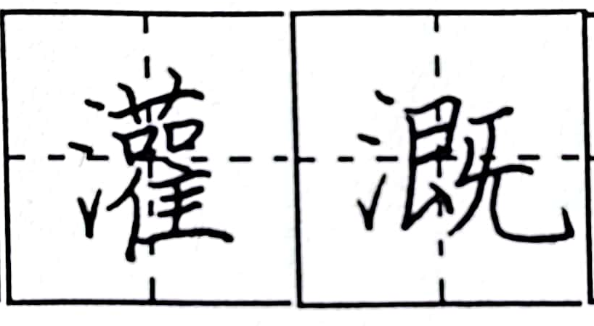
西门豹发动老百姓开凿了十二条渠道，把漳河的水引到田里。庄稼得到灌溉，年年都获得好收成。
——丁元媛

Slide 22
西门豹发动老百姓开凿了十二条渠道，把漳河的水引到田里。庄稼得到灌溉，年年都获得好收成。
兴修水利

Slide 23
学习任务一
默读课文，根据课文内容填空。
（ ） （ ） 兴修水利

Slide 24
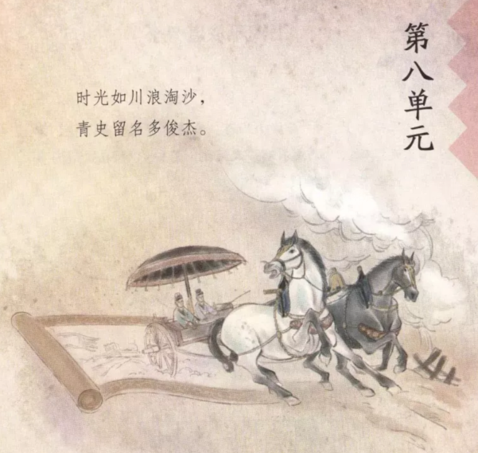

时光如川浪淘沙 ，
青史留名多俊杰 。
了解故事情节，简要复述课文。
写一件事，能写出自己的感受。

Slide 25
交流平台
简要复述课文，要注意以下几点：
复述前多读几遍课文，熟悉课文内容。
复述时要抓住课文的主要内容，对于其他内容可以适当省略。

Slide 26
①战国时候，魏国的国君派西门豹去管理漳河边上的邺。西门豹到了那个地方，看到田地荒芜，人烟稀少，就找了位老大爷来，问他是怎么回事。
②老大爷说：“都是河神娶媳妇给闹的。河神是漳河的神，每年要娶一个年轻漂亮的姑娘。要不给他送去，漳河就要发大水，把田地全淹了。”
③西门豹问：“这话是谁说的？”
④老大爷说：“巫婆说的。地方上的官绅每年出面给河神办喜事，硬逼着老百姓出钱。每闹一次，他们要收几百万钱，办喜事只花二三十万，多下来的就跟巫婆分了。”
⑤西门豹问：“新娘是哪儿来的？”
⑥老大爷说：“哪家有年轻的女孩子，巫婆就带着人到哪家去选。有钱的人家花点儿钱就过去了，没钱的只好眼睁睁地看着女孩被他们拉走。到了河神娶媳妇那天，他们在漳河边放一条苇席，把女孩打扮好了，让她坐在苇席上，顺着水漂去。苇席先还是浮着的，到了河中心就连女孩一起沉下去了。有女孩的人家差不多都逃到外地去了，所以人口越来越少，这地方也越来越穷。”
⑦西门豹问：“那么漳河发过大水没有呢？”
⑧老大爷说：“没有发过。倒是夏天雨水少，年年干旱。”
⑨西门豹说：“这样说来，河神还真灵啊。下一回他娶媳妇，请告诉我一声，我也去送送新娘。”
有钱人家（过了一关）
逃走
没钱人家（被拉走）

Slide 27
①战国时候，魏国的国君派西门豹去管理漳河边上的邺。西门豹到了那个地方，看到田地荒芜，人烟稀少，就找了位老大爷来，问他是怎么回事。
②老大爷说：“都是河神娶媳妇给闹的。河神是漳河的神，每年要娶一个年轻漂亮的姑娘。要不给他送去，漳河就要发大水，把田地全淹了。”
③西门豹问：“这话是谁说的？”
④老大爷说：“巫婆说的。地方上的官绅每年出面给河神办喜事，硬逼着老百姓出钱。每闹一次，他们要收几百万钱，办喜事只花二三十万，多下来的就跟巫婆分了。”
⑤西门豹问：“新娘是哪儿来的？”
⑥老大爷说：“哪家有年轻的女孩子，巫婆就带着人到哪家去选。有钱的人家花点儿钱就过去了，没钱的只好眼睁睁地看着女孩被他们拉走。到了河神娶媳妇那天，他们在漳河边放一条苇席，把女孩打扮好了，让她坐在苇席上，顺着水漂去。苇席先还是浮着的，到了河中心就连女孩一起沉下去了。有女孩的人家差不多都逃到外地去了，所以人口越来越少，这地方也越来越穷。”
⑦西门豹问：“那么漳河发过大水没有呢？”
⑧老大爷说：“没有发过。倒是夏天雨水少，年年干旱。”
⑨西门豹说：“这样说来，河神还真灵啊。下一回他娶媳妇，请告诉我一声，我也去送送新娘。”
有钱人家（过了一关）
逃走
没钱人家（被拉走）

Slide 28


“这是怎么回事？”
“这话是谁说的？”
“新娘是哪儿来的？”
“那么漳河发过大水没有呢？”
都是河神娶媳妇给闹的。河神是漳河的神，每年要娶一个年轻漂亮的姑娘。要不给他送去，漳河就要发大水，把田地全淹了。
巫婆说的。地方上的官绅每年出面给河神办喜事，硬逼着老百姓出钱。每闹一次，他们要收几百万钱，办喜事只花二三十万，多下来的就跟巫婆分了。
哪家有年轻的女孩子，巫婆就带着人到哪家去选。有钱的人家花点儿钱就过去了，没钱的只好眼睁睁地看着女孩被他们拉走。到了河神娶媳妇那天，他们在漳河边放一条苇席，把女孩打扮好了，让她坐在苇席上，顺着水漂去。苇席先还是浮着的，到了河中心就连女孩一起沉下去了。有女孩的人家差不多都逃到外地去了，所以人口越来越少，这地方也越来越穷。
没有发过。倒是夏天雨水少，年年干旱。

Slide 29
学习任务二：
1.读一读：默读老大爷说的话。
2.画一画：从老大爷的话中画出导致邺县田地荒芜、人烟稀少的关键信息。
3.列一列：小组内交流讨论，把导致邺县田地荒芜、人烟稀少的原因，一条一条列清楚。

Slide 30
学习任务二：
4.说一说：把这些原因连起来，简要复述西门豹调查民情这个情节。
说得简洁（要长话短说哦）
说得清楚（要抓住要点哦）
说得连贯（使用合适的连接词哦）

Slide 31
①战国时候，魏国的国君派西门豹去管理漳河边上的邺。西门豹到了那个地方，看到田地荒芜，人烟稀少，就找了位老大爷来，问他是怎么回事。
②老大爷说：“都是河神娶媳妇给闹的。河神是漳河的神，每年要娶一个年轻漂亮的姑娘。要不给他送去，漳河就要发大水，把田地全淹了。”
③西门豹问：“这话是谁说的？”
④老大爷说：“巫婆说的。地方上的官绅每年出面给河神办喜事，硬逼着老百姓出钱。每闹一次，他们要收几百万钱，办喜事只花二三十万，多下来的就跟巫婆分了。”
⑤西门豹问：“新娘是哪儿来的？”
⑥老大爷说：“哪家有年轻的女孩子，巫婆就带着人到哪家去选。有钱的人家花点儿钱就过去了，没钱的只好眼睁睁地看着女孩被他们拉走。到了河神娶媳妇那天，他们在漳河边放一条苇席，把女孩打扮好了，让她坐在苇席上，顺着水漂去。苇席先还是浮着的，到了河中心就连女孩一起沉下去了。有女孩的人家差不多都逃到外地去了，所以人口越来越少，这地方也越来越穷。”
⑦西门豹问：“那么漳河发过大水没有呢？”
⑧老大爷说：“没有发过。倒是夏天雨水少，年年干旱。”
⑨西门豹说：“这样说来，河神还真灵啊。下一回他娶媳妇，请告诉我一声，我也去送送新娘。”
有钱人家（过了一关）
逃走
这样说来，河神还真灵啊。下一回他娶媳妇，请告诉我一声，我也去送送新娘。
没钱人家（被拉走）

Slide 32

gŭ jī
《史记·滑稽列传》
汉 褚少孙补写

Slide 33
课后延学
尝试简要复述西门豹惩治巫婆和官绅这个主要情节，把故事讲给父母听。

